Slide 1

KÍNH CHÀO QUÝ THẦY CÔ GIÁO CÙNG CÁC EM HỌC SINH
Giáo viên:…………..

Slide 2

KHỞI ĐỘNG

Slide 3



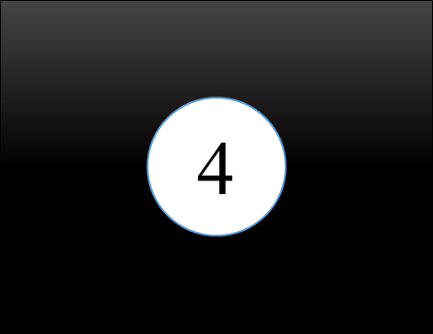
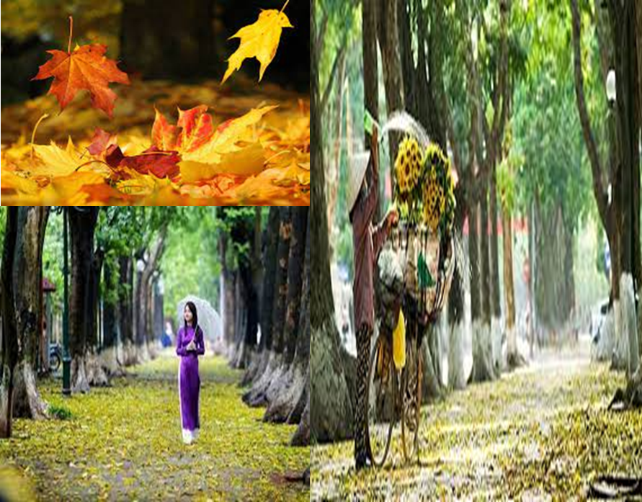
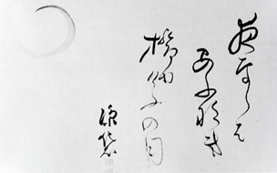

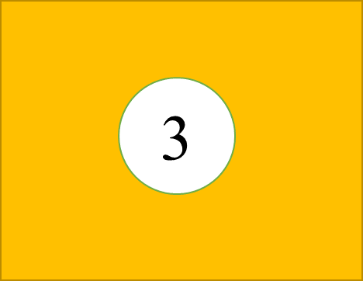

1
2
3
4
Bài học
Trò chơi Bức ảnh bí ẩn

Slide 4




Câu 1: Làm sao cắt nghĩa được……..!
Có nghĩa gì đâu, một buổi chiều
Nó chiếm hồn ta bằng nắng nhạt,
Bằng mây nhè nhẹ, gió hiu hiu...
QUAY LẠI
tình yêu

Slide 5

Câu 2: Ông Hoàng của thơ tình Việt Nma là ai?
Xuân Diệu
QUAY LẠI

Slide 6

Câu 3: Quê hương của cụ Nguyễn Du ở tỉnh nào?
QUAY LẠI
Hà Tĩnh

Slide 7
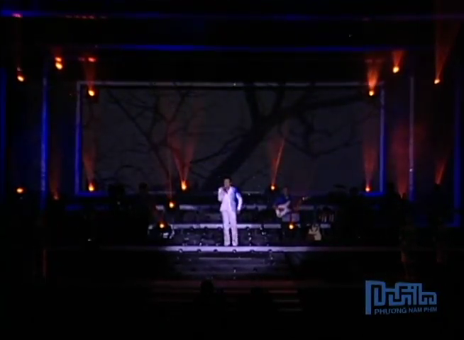
Câu 4: Tên khúc này là gì?
QUAY LẠI
Mùa thu vàng

Slide 8
Trong hình dung của bạn, bức tranh mùa thu có những hình ảnh, sắc màu, đường nét đặc trưng nào?

Slide 9
Tiết:
THƠ DUYÊN
Xuân Diệu
Giáo viên:…………..

Slide 10
HÌNH THÀNH KIẾN THỨC

Slide 11
I. Đọc - Tìm hiểu chung

Slide 12
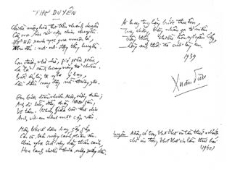
1. Đọc văn bản

Slide 13
Thơ duyên
Chiều mộng hoà thơ trên nhánh duyên,
Cây me ríu rít cặp chim chuyền.
Đổ trời xanh ngọc qua muôn lá,
Thu đến - nơi nơi động tiếng huyền.
Con đường nhỏ nhỏ gió xiêu xiêu,
Lả lả cành hoang nắng trở chiều.
Buổi ấy lòng ta nghe ý bạn,
Lần đầu rung động nỗi thương yêu.
Em bước điềm nhiên không vướng chân,
Anh đi lững đững chẳng theo gần.
Vô tâm - nhưng giữa bài thơ dịu,
Anh với em như một cặp vần.
Mây biếc về đâu bay gấp gấp,
Con cò trên ruộng cánh phân vân.
Chim nghe trời rộng giang thêm cánh,
Hoa lạnh chiều thưa sương xuống dần.
Ai hay tuy lặng bước thu êm,
Tuy chẳng băng nhân gạ tỏ niềm.
Trông thấy chiều hôm ngơ ngẩn vậy,
Lòng anh thôi đã cưới lòng em.

Slide 14
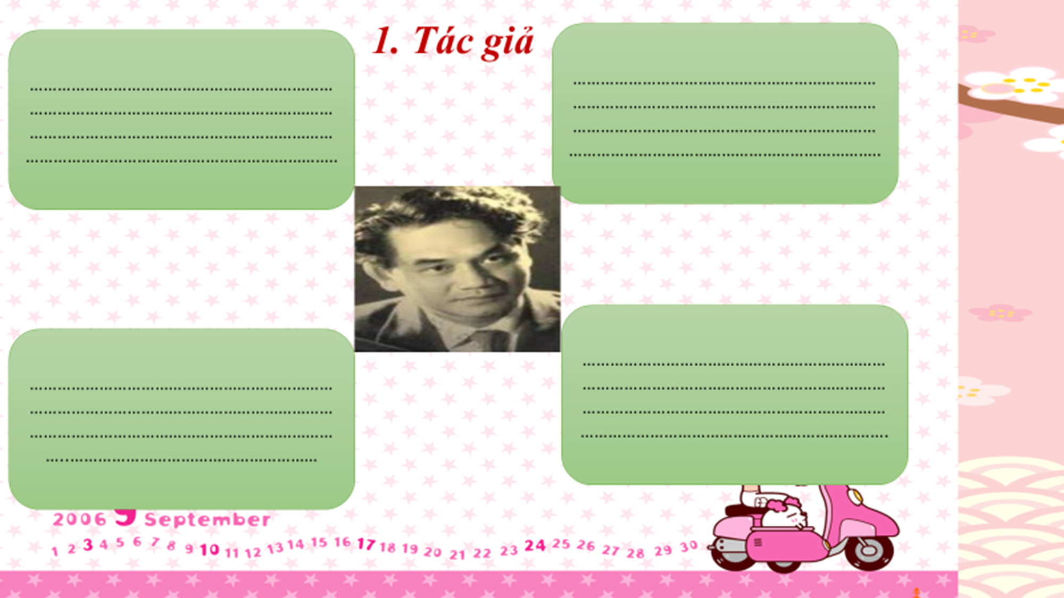

Slide 15
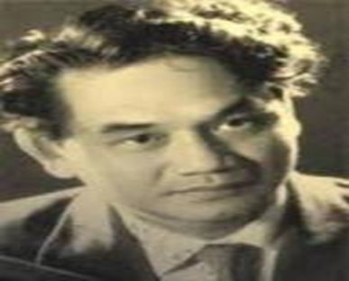
a. Tác giả
Xuân Diệu (1916 - 1985) tên khai sinh là Ngô Xuân Diệu.
Quê quán: Can Lộc – Hà Tĩnh.
là một trong những nhà văn, nhà thơ lớn của Việt Nam.

Slide 16


a. Tác giả
Là nhà thơ mới nhất trong các nhà thơ mới.
Đóng góp to lớn trên nhiều lĩnh vực đối với nền văn học VN hiện đại.

Slide 17





TÁC PHẨM TIÊU BIỂU

Slide 18
Xuân Diệu mới nhất trong các nhà thơ mới - nên chỉ những người còn trẻ mới thích đọc Xuân Diệu, mà đã thích thì phải mê. Xuân Diệu không như Huy Cận vừa bước vào làng thơ đã được người ta dành ngay cho chỗ ngồi yên ổn. Xuân Diệu đến giữa chúng ta tới nay đã ngót năm năm mà những tiếng khen chê chưa ngớt. Người khen, khen hết sức; người chê, chê không tiếc lời“ – Thi nhân Việt Nam

Slide 19
Ngày một ngày hai cơ hồ ta không còn để ý đến những lối dùng chữ đặt câu quá Tây của Xuân Diệu, ta quên cả những ý tứ người đã mượn trong thơ Pháp. Cái dáng dấp yêu kiều, cái cốt cách phong nhã của điệu thơ, một cái gì rất Việt Nam, đã quyến rũ ta"– Thi nhân Việt Nam

Slide 20

b. Tác phẩm
Xuất xứ: Văn bản in trong Tuyển tập Xuân Diệu (Thơ), NXB Văn học, Hà Nội, 1986, 100 - 101)
Thể thơ: thất ngôn (7 chữ)

Slide 21
Bố cục
Đoạn 3 (khổ 4, 5): Vạn vật trong thơ duyên trở nên có linh tính.
Đoạn 1 (khổ 1): Khung cảnh một buổi chiều thu
Đoạn 2 (khổ 2, 3): Sự hòa hợp trong tâm hồn nhà thơ

Slide 22
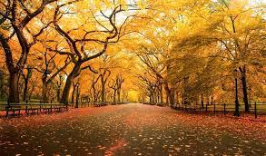
Cách hiểu về từ "duyên" trong Thơ duyên
Bức tranh thu ở đây là sự giao hoà, giao duyên tựa như tự nhiên mà có giữa thiên nhiên với thiên nhiên, con người với thiên nhiên và con người với con người. Thơ duyên nói về những duyên tình đẹp đẽ ấy.

Slide 23
II. Suy ngẫm và phản hồi

Slide 24
1. Bức tranh thiên nhiên chiều thu
Khổ thơ | Sắc thái thiên nhiên | Duyên tình anh và em
Khổ 1
Khổ 2, 3
Khổ 4
Khổ 5

Slide 25
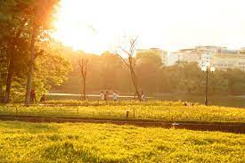
Khổ thơ 1
Chiều mộng hoà thơ trên nhánh duyên,
Cây me ríu rít cặp chim chuyền.
Đổ trời xanh ngọc qua muôn lá,
Thu đến - nơi nơi động tiếng huyền.
=> Những từ ngữ chỉ mối quan hệ giữa các sự vật
=> Một chiều thu với cái đẹp rất riêng

Slide 26
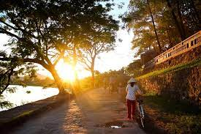
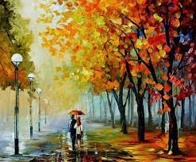
Khổ thơ 2
Con đường nhỏ nhỏ gió xiêu xiêu,
Lả lả cành hoang nắng trở chiều.
Buổi ấy lòng ta nghe ý bạn,
Lần đầu rung động nỗi thương yêu.
=> Các yếu tố tổng hòa với nhau tạo thành một cái duyên
=> Tạo nên bức tranh với không gian, thời gian

Slide 27

Khổ thơ 3
Em bước điềm nhiên không vướng chân,
Anh đi lững đững chẳng theo gần.
Vô tâm - nhưng giữa bài thơ dịu,
Anh với em như một cặp vần.
=> Nghe tiếng lòng mình, lòng nhau cùng rung động; sự gắn bó mặc nhiên, anh với em đã gắn bó như"một cặp vần".

Slide 28
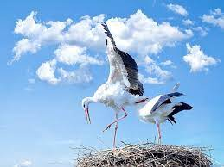
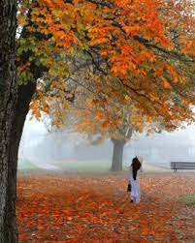
Khổ thơ 4
Mây biếc về đâu bay gấp gấp,
Con cò trên ruộng cánh phân vân.
Chim nghe trời rộng giang thêm cánh,
Hoa lạnh chiều thưa sương xuống dần.
=> Bước chuyển sự sống, không gian cuối buổi chiều, trước hoàng hôn.
=> Xao động tâm hồn, gợi nhắc, thôi thúc kết đôi.

Slide 29
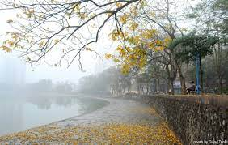
Khổ thơ 5
Ai hay tuy lặng bước thu êm,
Tuy chẳng băng nhân gạ tỏ niềm.
Trông thấy chiều hôm ngơ ngẩn vậy,
Lòng anh thôi đã cưới lòng em.
=> Mùa thu đến rất nhẹ
=> Sự xui khiến đầy ma lực
=> Lòng anh thôi đã cưới lòng em

Slide 30
Khổ thơ | Sắc thái thiên nhiên | Duyên tình "anh" và "em"
Khổ 1 | Chiểu thu tươi vui, trong sáng, hữu tình, huyền diệu. | Không gian, thời gian khơi gợi duyên tình.
Khổ 2 và 3 | Con đường thu nhỏ nhỏ, cây lá lả lơi, yểu điệu trong gió... mời gọi những bước chân đôi lứa. | Em bước "điềm nhiên", anh đi "lững đững"nhưng"... lòng ta"đã "nghe ý bạn", “lần đầu rung động nỗi thương yêu". Nghe tiếng lòng mình, lòng nhau cùng rung động; sự gắn bó mặc nhiên, anh với em đã gắn bó như"một cặp vần".
Khổ 4 | Chiều thu sương lạnh xuống dần, chòm mây cô đơn, cánh chim cô độc..., đều tìm vể nơi chốn của mình. Bước chuyển sự sống, không gian cuối buổi chiều, trước hoàng hôn. | Tâm hồn rung động hoà nhịp với mây biếc/cò trắng/cánh chim/hoa sương/... Xao động tâm hồn, gợi nhắc, thôi thúc kết đôi.
Khổ 5 | Mùa thu đến rất nhẹ,"thu lặng",“thu êm"; không gian chan hoà sắc thu, tình thu. Thu chiều hôm: lặng, êm, ngơ ngẩn. | Sự xui khiến đầy ma lực:"kết duyên". Trông cảnh chiều thu mà lòng "ngơ ngần", khiến: Lòng anh thôi đã cưới lòng em.

Slide 31
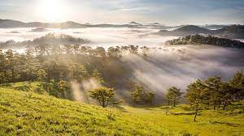
2. Duyên tình “anh” – “em”
- "Anh" và "em" đều là những tâm hồn giàu cảm xúc; xao xuyến, rung động trước vẻ đẹp của thiên nhiên chiều thu.

Slide 32
2. Duyên tình “anh” – “em”
- Chiều thu hữu tình, mọi vật đều có lứa đôi khiến con người cũng mong muốn có đôi có lứa

Slide 33
2. Duyên tình “anh” – “em”
- Cảm xúc của anh/em trước thiên nhiên chiều thu đều có vai trò dẫn dắt, kết nối duyên tình gắn bó giữa "anh" và "em".

Slide 34
III. Tổng kết

Slide 35
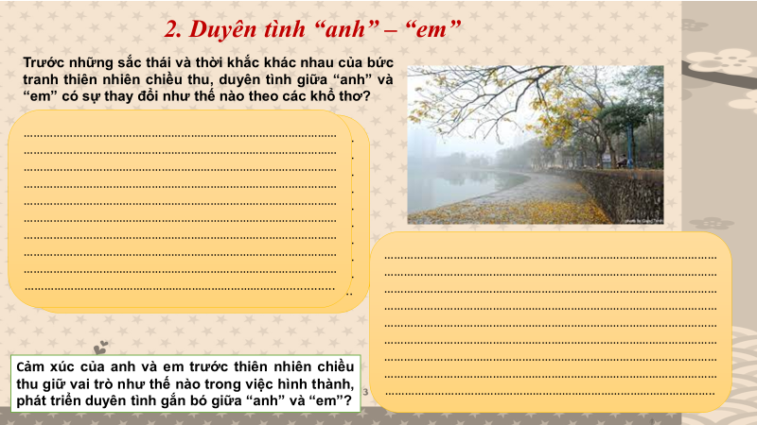

2. Duyên tình “anh” – “em”
Trước những sắc thái và thời khắc khác nhau của bức tranh thiên nhiên chiều thu, duyên tình giữa “anh” và “em” có sự thay đổi như thế nào theo các khổ thơ?
……………………………………………………………………………………………………………………………………………………………………………………………………………………………………………………………………………………………………………………………………………………………………………………………………………………………………………………………………………………………………………………………………………………………………………………………………………………………………………………………………………………………………………………………………………………………………………………………………………………………………………………………………….............
……………………………………………………………………………………………………………………………………………………………………………………………………………………………………………………………………………………………………………………………………………………………………………………………………………………………………………………………………………………………………………………………………………………………………………………………………………………………………………………………………………………………………………………………………………………………………………………………………………………………………………………………………….............
……………………………………………………………………………………………………………………………………………………………………………………………………………………………………………………………………………………………………………………………………………………………………………………………………………………………………………………………………………………………………………………………………………………………………………………………………………………………………………………………………………………………………………………………………………………………………………………………………………………………………………..
Cảm xúc của anh và em trước thiên nhiên chiều thu giữ vai trò như thế nào trong việc hình thành, phát triển duyên tình gắn bó giữa “anh” và “em”?

Slide 36
1. Nội dung
- Qua việc miêu tả thiên nhiên để bộc lộ tình yêu lứa đôi, tình yêu với cuộc sống, với con người, và sự giao hòa, hòa hợp tuyệt diệu giữa thiên nhiên và con người.

Slide 37
1. Nội dung
- Cảm hứng chủ đạo của bài thơ thể hiện niềm mộng mơ của chủ thể trữ tình trước cảnh trời đất vào thu. Trời đất xe duyên, vạn vật hữu duyên khiến duyên tình của anh và em tất yếu gắn bó, vô tình mà hữu ý.

Slide 38
2. Nghệ thuật
- Sử dụng các từ láy.
- Phép nhân hóa linh hoạt.
- Các từ ngữ đặc sắc một nét khá đặc biệt trong bài thơ là cách ngắt câu.

Slide 39
LUYỆN TẬP

Slide 40
Chỉ ra nét độc đáo trong cách cảm nhận và miêu tả thiên nhiên mùa thu của Xuân Diệu qua Thơ duyên (có thể so sánh với một vài bài thơ khác để làm rõ nét độc đáo ấy).

Slide 41
VẬN DỤNG

Slide 42
Viết đoạn văn ngắn nêu cảm nhận của em về bức tranh thiên nhiên và duyên tình thể hiện qua bài thơ.

Slide 43
HƯỚNG DẪN TỰ HỌC
Bài cũ: hệ thống bài học bằng sơ đồ tư duy
Bài mới: hàon thành phiếu học tập bài “Lời má năm xưa”

Slide 44
XIN CHÂN THÀNH CẢM ƠN MỌI NGƯỜI ĐÃ CHÚ Ý LẮNG NGHE!
Giáo viên:…………..

